Slide 1
MEXCBT（メクビット）についての職員研修
① MEXCBT,L-Gateについて
② 職員が確認すること
③ 生徒が確認すること
＊ ②と③の内容を必ず研修するように、唐津市教育委員会より指示されています。
2022.11.5(土) 唐津市立肥前中学校 鶴田和久
Notes:
みなさん、こんにちは、肥前中学校Eリーダーの鶴田と申します。
昨年から引き続きで、2年目となりました。
昨年度は、1人１台端末の導入ということで、どのように端末を管理していくか、どのようなアプリケーションがあるのか、何ができるのかと試行錯誤を繰り返しながら実践してまいりました。教科によりかたよりはありますが、昨年度は全校でおよそ600時間の授業を実施しました。今年度は「使用」から「活用」へと意識を向上させていけたらと思っています。
実践事例については本日の公開授業や授業実践例に代えさせていただき、私からは、
「本校のTeamsにおけるチーム編成」「Teams会議を使った授業の配信」「生徒の情報活用能力」についてお話をさせていただきます。どうぞ、よろしくお願いします。

Slide 2
① MEXCBT,L-Gateについて
用語について
MEXCBT・・・文部科学省CBTのこと。
「メクビット」と読む。
MEXT（文部科学省）と
CBT（Computer Based Testing）
＊コンピューターを利用して行うテスト
を合わせた造語。
Notes:
みなさん、こんにちは、肥前中学校Eリーダーの鶴田と申します。
昨年から引き続きで、2年目となりました。
昨年度は、1人１台端末の導入ということで、どのように端末を管理していくか、どのようなアプリケーションがあるのか、何ができるのかと試行錯誤を繰り返しながら実践してまいりました。教科によりかたよりはありますが、昨年度は全校でおよそ600時間の授業を実施しました。今年度は「使用」から「活用」へと意識を向上させていけたらと思っています。
実践事例については本日の公開授業や授業実践例に代えさせていただき、私からは、
「本校のTeamsにおけるチーム編成」「Teams会議を使った授業の配信」「生徒の情報活用能力」についてお話をさせていただきます。どうぞ、よろしくお願いします。

Slide 3
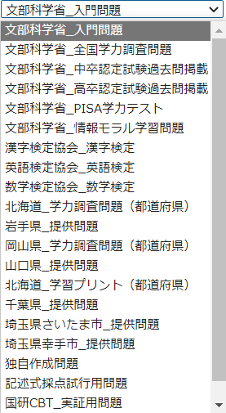
① MEXCBT,L-Gateについて
MEXCBTで何ができるのか？
右のメニューのように、登録されている問題をいろいろな方法で自由に選んで課題を作成することができます。
令和5年度、4月全国学力・学習状況調査の中学校英語「話すこと」、生徒質問紙調査がこのシステムで行われます。
・・・他にもいろいろできるということですが・・・
問題の解答のしかた、正答判断などまだまだ開発中のような印象!?
Notes:
みなさん、こんにちは、肥前中学校Eリーダーの鶴田と申します。
昨年から引き続きで、2年目となりました。
昨年度は、1人１台端末の導入ということで、どのように端末を管理していくか、どのようなアプリケーションがあるのか、何ができるのかと試行錯誤を繰り返しながら実践してまいりました。教科によりかたよりはありますが、昨年度は全校でおよそ600時間の授業を実施しました。今年度は「使用」から「活用」へと意識を向上させていけたらと思っています。
実践事例については本日の公開授業や授業実践例に代えさせていただき、私からは、
「本校のTeamsにおけるチーム編成」「Teams会議を使った授業の配信」「生徒の情報活用能力」についてお話をさせていただきます。どうぞ、よろしくお願いします。

Slide 4
① MEXCBT,L-Gateについて
用語について
学習eポータル・・・民間企業が開発した学習マネジメントシステム
で、複数企業が開発されたものがあります。
＊MEXBITはこの学習eポータル経由が必須
L-Gate・・・「学習eポータル」と呼ばれる内田洋行（株）の
学習マネジメントシステムで唐津市はこれを採用。
＊MEXBITは必ず学習eポータル経由で利用
Notes:
みなさん、こんにちは、肥前中学校Eリーダーの鶴田と申します。
昨年から引き続きで、2年目となりました。
昨年度は、1人１台端末の導入ということで、どのように端末を管理していくか、どのようなアプリケーションがあるのか、何ができるのかと試行錯誤を繰り返しながら実践してまいりました。教科によりかたよりはありますが、昨年度は全校でおよそ600時間の授業を実施しました。今年度は「使用」から「活用」へと意識を向上させていけたらと思っています。
実践事例については本日の公開授業や授業実践例に代えさせていただき、私からは、
「本校のTeamsにおけるチーム編成」「Teams会議を使った授業の配信」「生徒の情報活用能力」についてお話をさせていただきます。どうぞ、よろしくお願いします。

Slide 5
① MEXBIT,L-Gateについて
Notes:
みなさん、こんにちは、肥前中学校Eリーダーの鶴田と申します。
昨年から引き続きで、2年目となりました。
昨年度は、1人１台端末の導入ということで、どのように端末を管理していくか、どのようなアプリケーションがあるのか、何ができるのかと試行錯誤を繰り返しながら実践してまいりました。教科によりかたよりはありますが、昨年度は全校でおよそ600時間の授業を実施しました。今年度は「使用」から「活用」へと意識を向上させていけたらと思っています。
実践事例については本日の公開授業や授業実践例に代えさせていただき、私からは、
「本校のTeamsにおけるチーム編成」「Teams会議を使った授業の配信」「生徒の情報活用能力」についてお話をさせていただきます。どうぞ、よろしくお願いします。

Slide 6
① MEXCBT,L-Gateについて
L-Gateを必ず経由して
以上で、「MEXBIT,L-Gateについて」は終了です。
Notes:
みなさん、こんにちは、肥前中学校Eリーダーの鶴田と申します。
昨年から引き続きで、2年目となりました。
昨年度は、1人１台端末の導入ということで、どのように端末を管理していくか、どのようなアプリケーションがあるのか、何ができるのかと試行錯誤を繰り返しながら実践してまいりました。教科によりかたよりはありますが、昨年度は全校でおよそ600時間の授業を実施しました。今年度は「使用」から「活用」へと意識を向上させていけたらと思っています。
実践事例については本日の公開授業や授業実践例に代えさせていただき、私からは、
「本校のTeamsにおけるチーム編成」「Teams会議を使った授業の配信」「生徒の情報活用能力」についてお話をさせていただきます。どうぞ、よろしくお願いします。

Slide 7
② 職員が確認すること
本日のめあて
（１） 唐津市専用のＵＲＬから、Ｌ－Ｇａｔｅを開くことができる。
（２） ＭＥＸＣＢＴで問題を作成することができる。
（3） 作成した問題を解いてみます。
Notes:
みなさん、こんにちは、肥前中学校Eリーダーの鶴田と申します。
昨年から引き続きで、2年目となりました。
昨年度は、1人１台端末の導入ということで、どのように端末を管理していくか、どのようなアプリケーションがあるのか、何ができるのかと試行錯誤を繰り返しながら実践してまいりました。教科によりかたよりはありますが、昨年度は全校でおよそ600時間の授業を実施しました。今年度は「使用」から「活用」へと意識を向上させていけたらと思っています。
実践事例については本日の公開授業や授業実践例に代えさせていただき、私からは、
「本校のTeamsにおけるチーム編成」「Teams会議を使った授業の配信」「生徒の情報活用能力」についてお話をさせていただきます。どうぞ、よろしくお願いします。

Slide 8
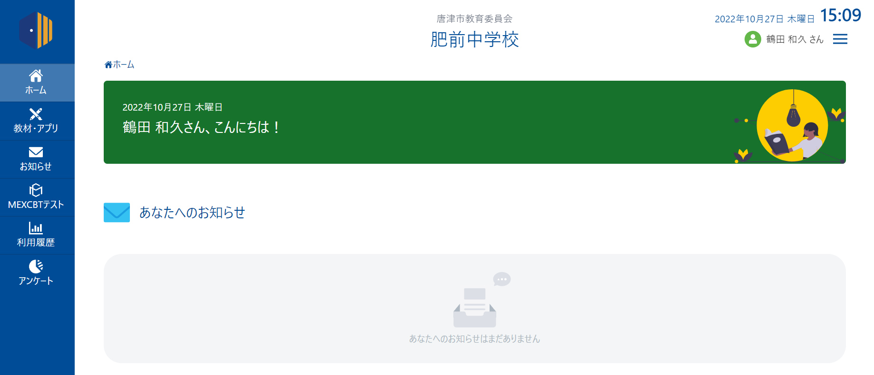
② 職員が確認すること
（１） 唐津市専用のＵＲＬから、Ｌ－Ｇａｔｅを開くことができる。
唐津市専用 Ｌ－Ｇａｔｅ https://karatsugiga.l-gate.net/
Ｌ－Ｇａｔｅ
ユーザーホーム画面
所属校名が表示
先生の名前が表示
Notes:
みなさん、こんにちは、肥前中学校Eリーダーの鶴田と申します。
昨年から引き続きで、2年目となりました。
昨年度は、1人１台端末の導入ということで、どのように端末を管理していくか、どのようなアプリケーションがあるのか、何ができるのかと試行錯誤を繰り返しながら実践してまいりました。教科によりかたよりはありますが、昨年度は全校でおよそ600時間の授業を実施しました。今年度は「使用」から「活用」へと意識を向上させていけたらと思っています。
実践事例については本日の公開授業や授業実践例に代えさせていただき、私からは、
「本校のTeamsにおけるチーム編成」「Teams会議を使った授業の配信」「生徒の情報活用能力」についてお話をさせていただきます。どうぞ、よろしくお願いします。

Slide 9
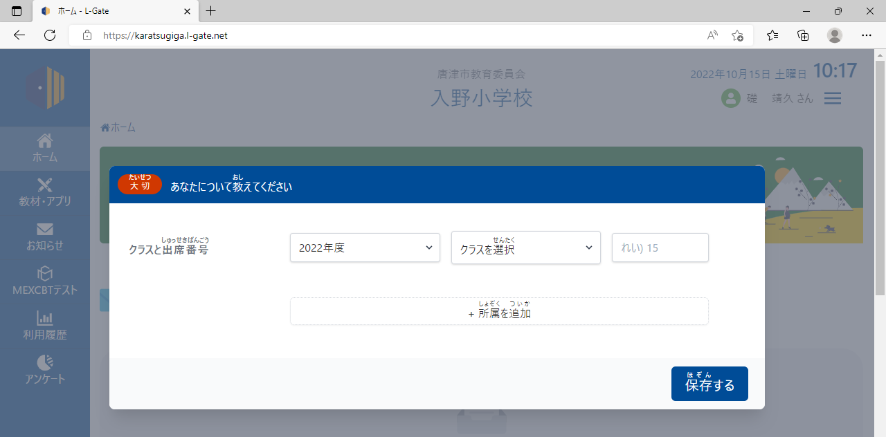
もしも、初期画面が出てきたら・・・
登録されていないと、この初期画面が出ます
2回目からは表示されません
②出席番号を入れる
先生方は不要
①担当する学年・学級を選ぶ
③複数学年・学級を
担当している先生は
所属を追加する
④ ［保存する］を押す

Slide 10
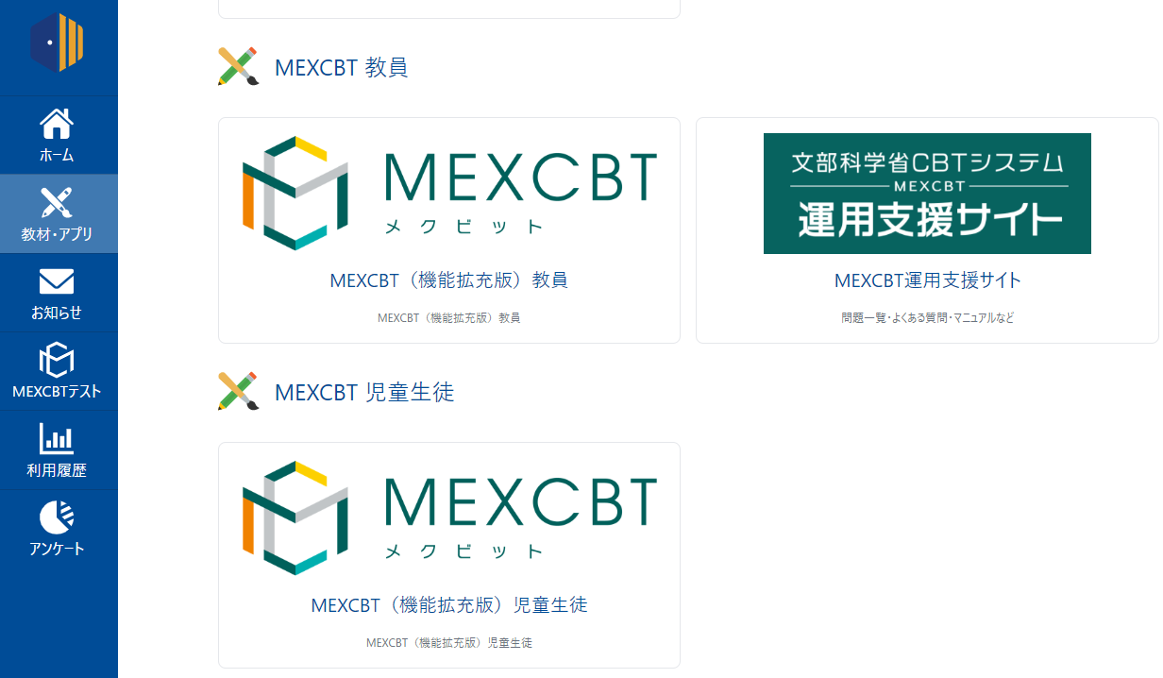
② 職員が確認すること
（２） ＭＥＸＣＢＴで問題を作成することができる。
1
Ｌ－Ｇａｔｅ
① 教材・アプリを開く
② MEXCBT(機能拡充版)教員を開く
Notes:
みなさん、こんにちは、肥前中学校Eリーダーの鶴田と申します。
昨年から引き続きで、2年目となりました。
昨年度は、1人１台端末の導入ということで、どのように端末を管理していくか、どのようなアプリケーションがあるのか、何ができるのかと試行錯誤を繰り返しながら実践してまいりました。教科によりかたよりはありますが、昨年度は全校でおよそ600時間の授業を実施しました。今年度は「使用」から「活用」へと意識を向上させていけたらと思っています。
実践事例については本日の公開授業や授業実践例に代えさせていただき、私からは、
「本校のTeamsにおけるチーム編成」「Teams会議を使った授業の配信」「生徒の情報活用能力」についてお話をさせていただきます。どうぞ、よろしくお願いします。

Slide 11
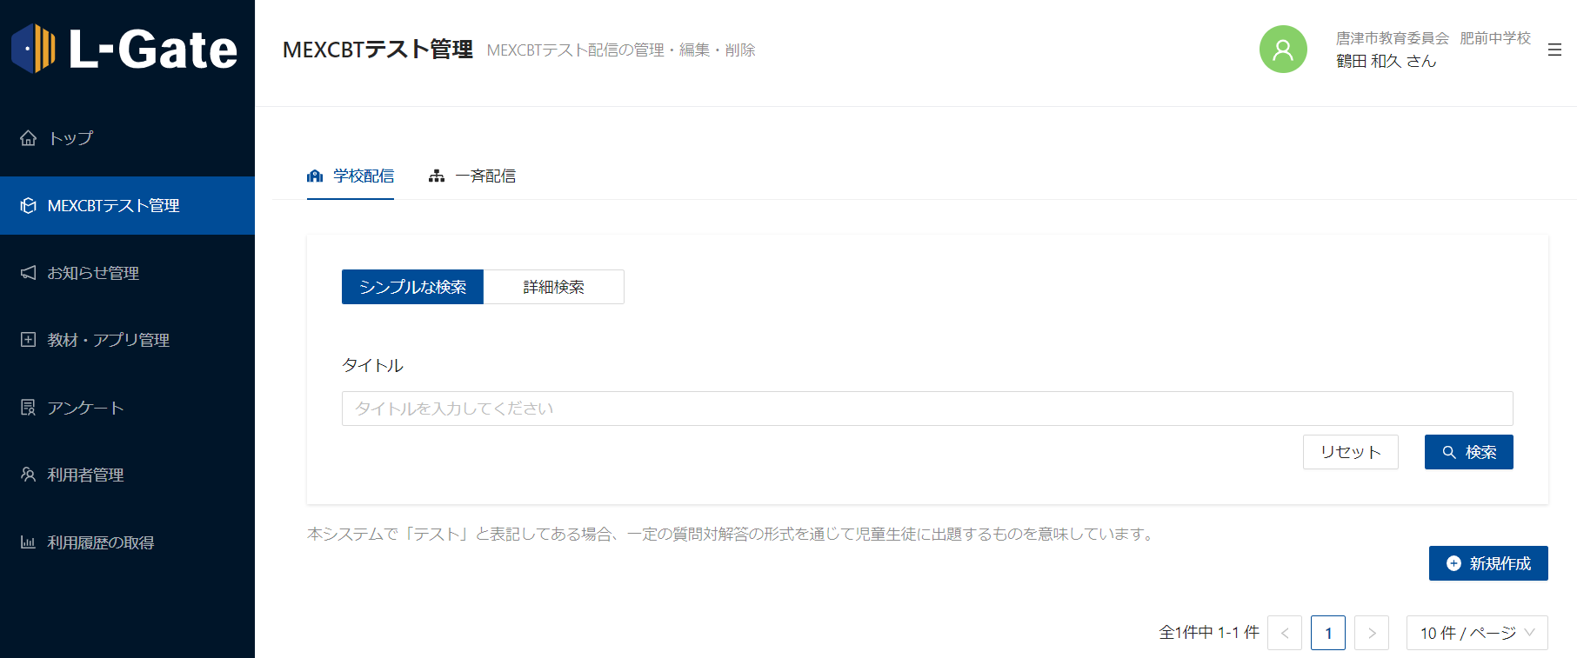
② 職員が確認すること
（２） ＭＥＸＣＢＴで問題を作成することができる。
2
① 新規作成を開く
Notes:
みなさん、こんにちは、肥前中学校Eリーダーの鶴田と申します。
昨年から引き続きで、2年目となりました。
昨年度は、1人１台端末の導入ということで、どのように端末を管理していくか、どのようなアプリケーションがあるのか、何ができるのかと試行錯誤を繰り返しながら実践してまいりました。教科によりかたよりはありますが、昨年度は全校でおよそ600時間の授業を実施しました。今年度は「使用」から「活用」へと意識を向上させていけたらと思っています。
実践事例については本日の公開授業や授業実践例に代えさせていただき、私からは、
「本校のTeamsにおけるチーム編成」「Teams会議を使った授業の配信」「生徒の情報活用能力」についてお話をさせていただきます。どうぞ、よろしくお願いします。

Slide 12
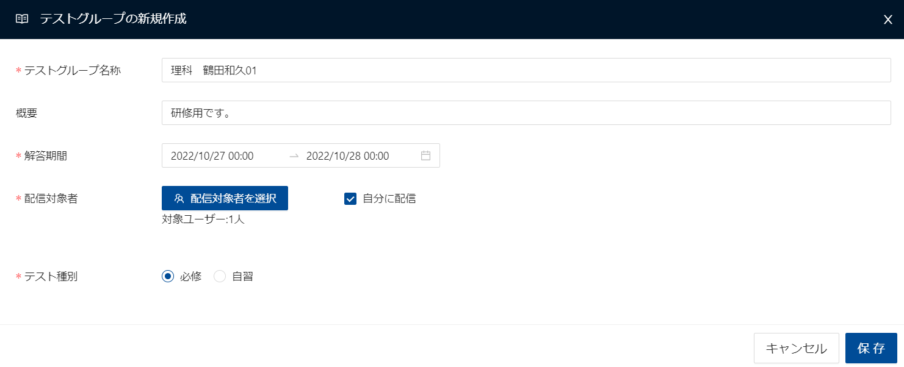
② 職員が確認すること
（２） ＭＥＸＣＢＴで問題を作成することができる。
3
① テストグループ名称を入力する
② 終了期間をカレンダーから設定します
③ 自分に配信にチェック
⑤ 保存を押す
④ 配信対象者を選択します →次のスライドへ

Slide 13
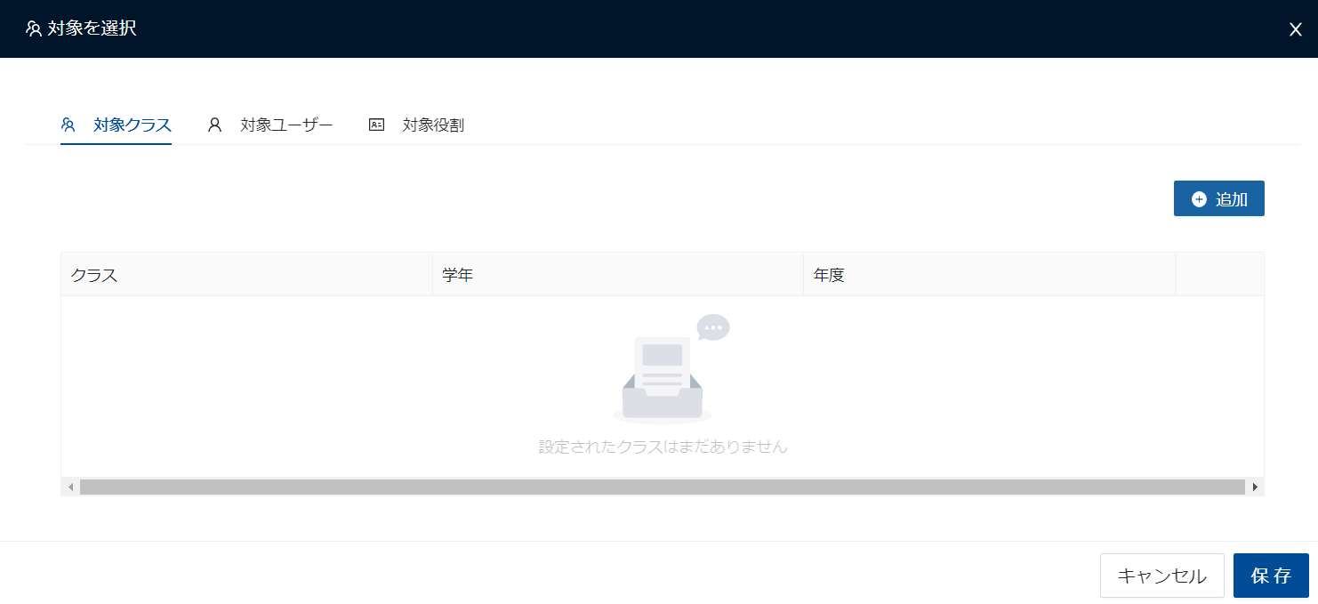
② 職員が確認すること
（２） ＭＥＸＣＢＴで問題を作成することができる。
4
② 追加を押す →次のスライドへ
① 対象クラスを選択します
③ 保存を押す

Slide 14
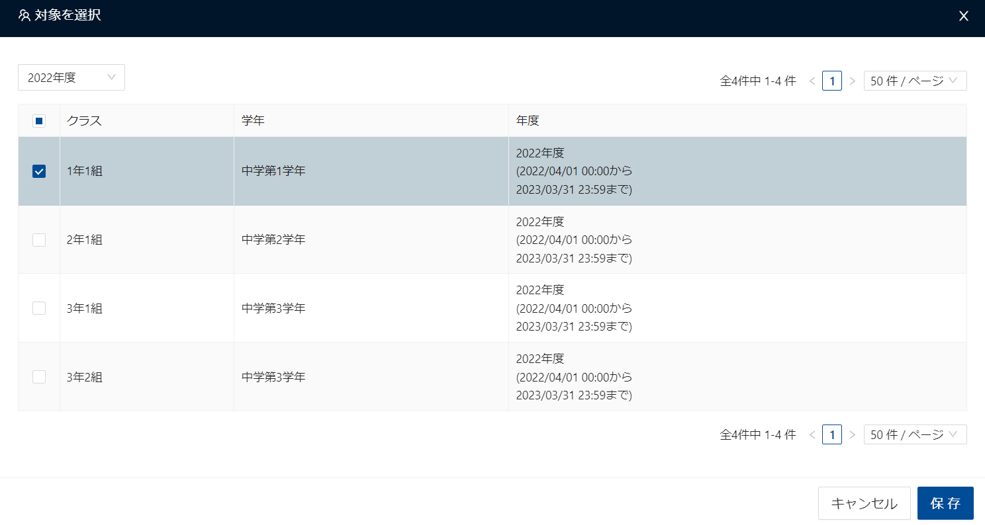
② 職員が確認すること
（２） ＭＥＸＣＢＴで問題を作成することができる。
5
① 対象クラスにチェック
② 保存 →次のスライドへ

Slide 15
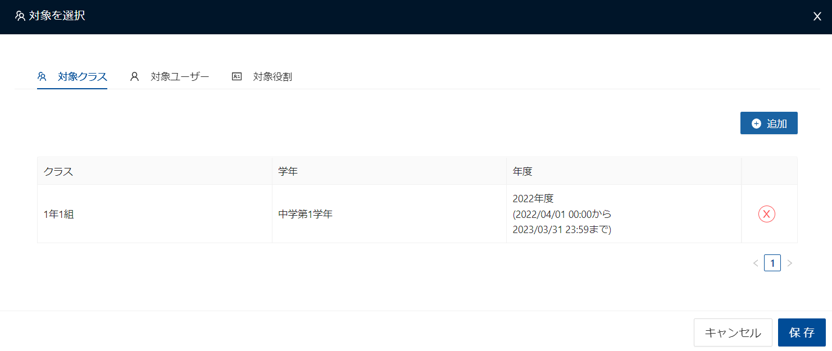
② 職員が確認すること
（２） ＭＥＸＣＢＴで問題を作成することができる。
6
① 確認をして保存を押す

Slide 16
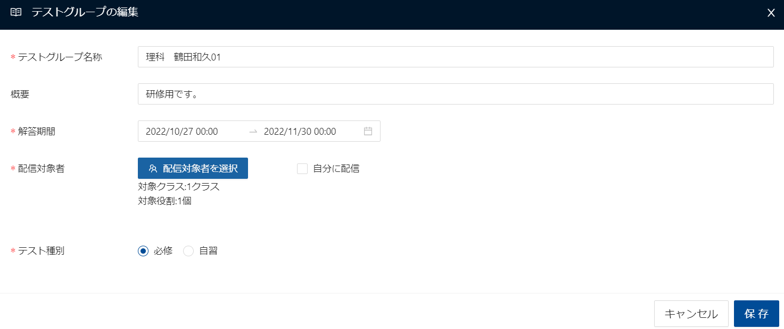
② 職員が確認すること
（２） ＭＥＸＣＢＴで問題を作成することができる。
7
① 確認して保存を押す

Slide 17
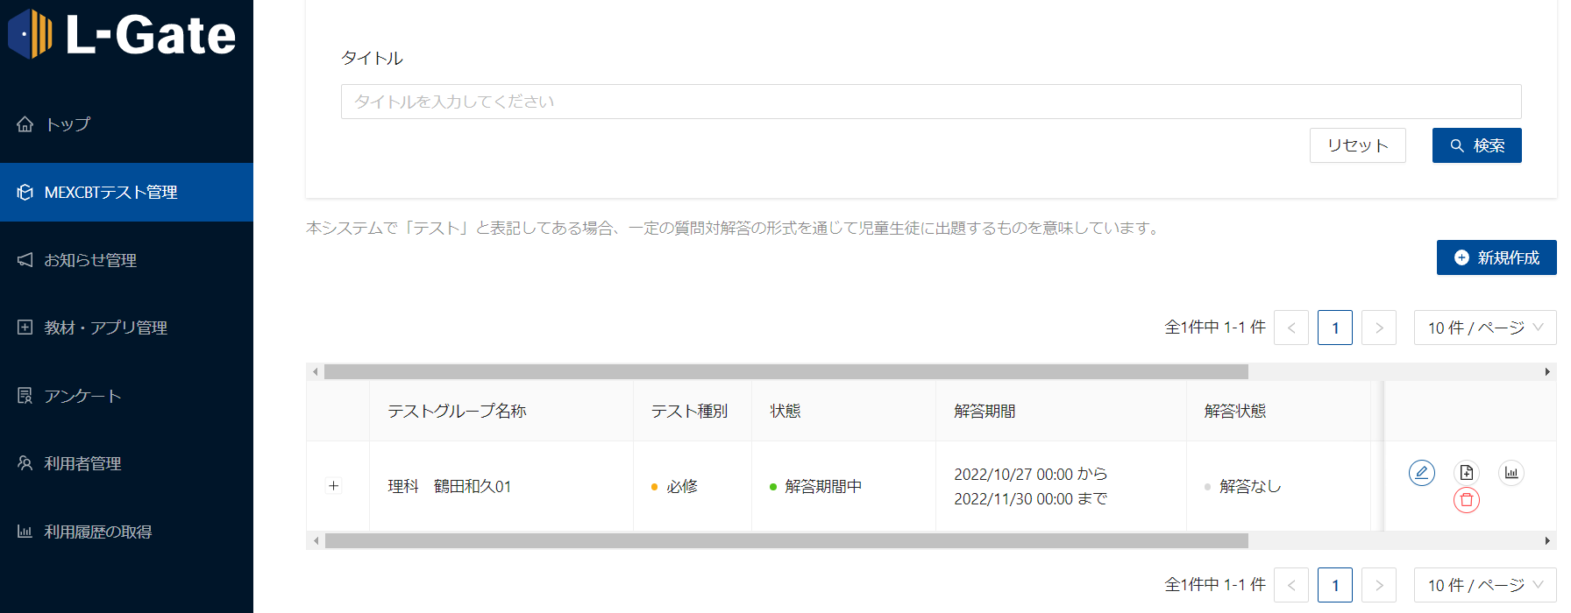
② 職員が確認すること
（２） ＭＥＸＣＢＴで問題を作成することができる。
8
① 利用するテストを選択します
＋を押すと、右下に が現れるので押します

Slide 18
② 職員が確認すること
（２） ＭＥＸＣＢＴで問題を作成することができる。
9
① 教科から選ぶならココ
＊ 問題の種類から選ぶならこちらを選ぶ
② 教科を選ぶ
③ 中学校を選ぶ
④ 学年を選ぶ
⑤最後に検索を押す

Slide 19
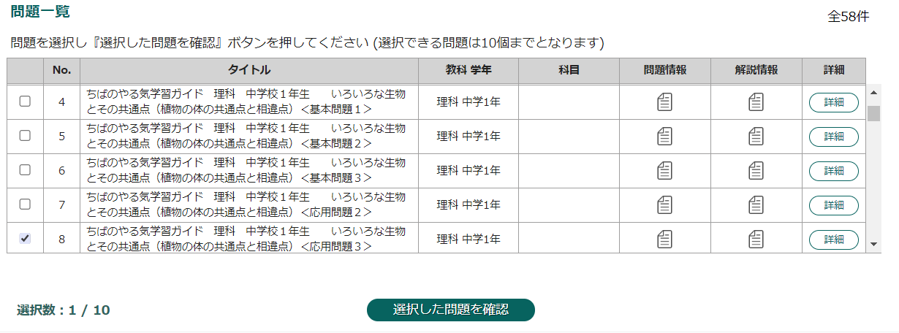
② 職員が確認すること
（２） ＭＥＸＣＢＴで問題を作成することができる。
10
① 選ぶ問題にチェックを入れる
複数選択することもできます
② 押す

Slide 20
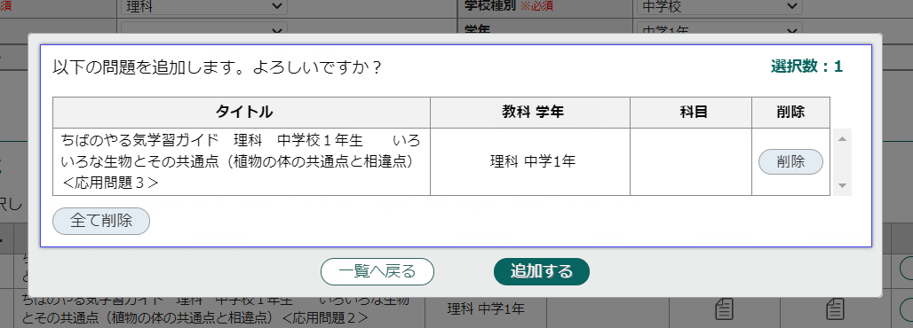
② 職員が確認すること
（２） ＭＥＸＣＢＴで問題を作成することができる。
11
① 追加する

Slide 21
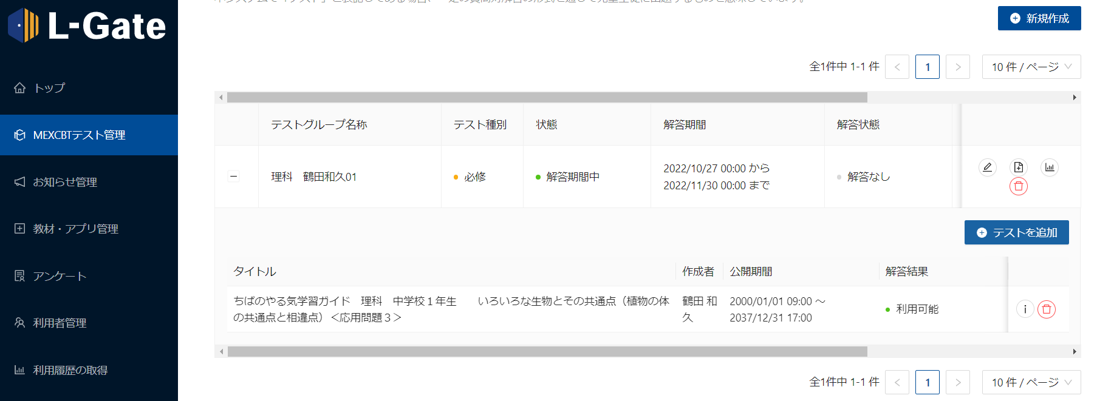
② 職員が確認すること
（２） ＭＥＸＣＢＴで問題を作成することができる。
12
追加されていることを確認できたら、問題の完成です！！
次に、この問題を解いてみます

Slide 22
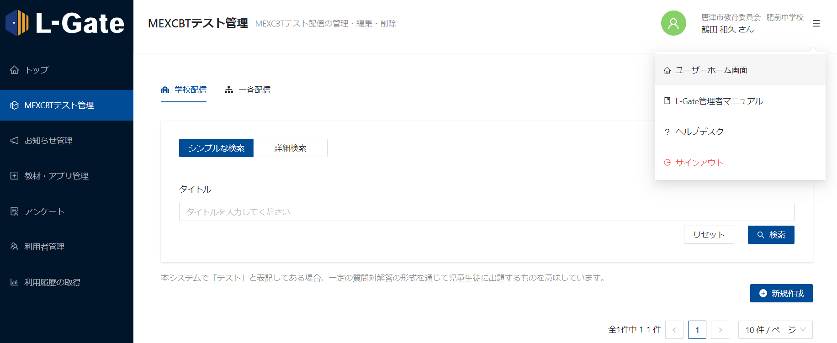
② 職員が確認すること
（3） 作成した問題を解いてみます。
1
① このメニューを開きます
② ユーザーホーム画面を選びます
＊L-Gateにログインした時の画面です

Slide 23
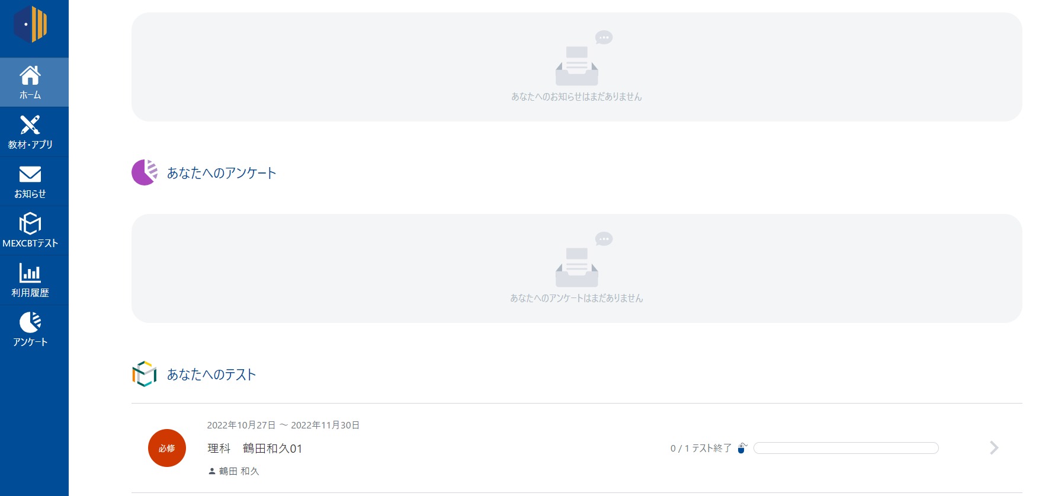
② 職員が確認すること
（3） 作成した問題を解いてみます。
2
ユーザーホーム画面の下の方にテストがあります
① 作成されたテストを開きます

Slide 24
② 職員が確認すること
（3） 作成した問題を解いてみます。
3
① 作成されたテストをクリックしてます
以上で、「職員が確認すること」は終了です。

Slide 25
③ 生徒が確認すること
11月中に、各学級ごとに生徒に確認する内容です
（１） 唐津市専用のＵＲＬから、Ｌ－Ｇａｔｅを開くことができる。
唐津市専用 Ｌ－Ｇａｔｅ https://karatsugiga.l-gate.net/
＊ 職員研修と同じものです
（2） MEXCBT（機能拡充版）児童生徒を開くことができる。

Slide 26
③ 生徒が確認すること
（１） 唐津市専用のＵＲＬから、Ｌ－Ｇａｔｅを開くことができる。
唐津市専用 Ｌ－Ｇａｔｅ https://karatsugiga.l-gate.net/
Ｌ－Ｇａｔｅ
ユーザーホーム画面
所属校名が表示
ここに生徒の名前が表示されます
Notes:
みなさん、こんにちは、肥前中学校Eリーダーの鶴田と申します。
昨年から引き続きで、2年目となりました。
昨年度は、1人１台端末の導入ということで、どのように端末を管理していくか、どのようなアプリケーションがあるのか、何ができるのかと試行錯誤を繰り返しながら実践してまいりました。教科によりかたよりはありますが、昨年度は全校でおよそ600時間の授業を実施しました。今年度は「使用」から「活用」へと意識を向上させていけたらと思っています。
実践事例については本日の公開授業や授業実践例に代えさせていただき、私からは、
「本校のTeamsにおけるチーム編成」「Teams会議を使った授業の配信」「生徒の情報活用能力」についてお話をさせていただきます。どうぞ、よろしくお願いします。

Slide 27
③ 生徒が確認すること
（2） MEXCBT（機能拡充版）児童生徒を開くことができる。
1
Ｌ－Ｇａｔｅ
① 教材・アプリを開く
② MEXCBT(機能拡充版)児童生徒を開く
Notes:
みなさん、こんにちは、肥前中学校Eリーダーの鶴田と申します。
昨年から引き続きで、2年目となりました。
昨年度は、1人１台端末の導入ということで、どのように端末を管理していくか、どのようなアプリケーションがあるのか、何ができるのかと試行錯誤を繰り返しながら実践してまいりました。教科によりかたよりはありますが、昨年度は全校でおよそ600時間の授業を実施しました。今年度は「使用」から「活用」へと意識を向上させていけたらと思っています。
実践事例については本日の公開授業や授業実践例に代えさせていただき、私からは、
「本校のTeamsにおけるチーム編成」「Teams会議を使った授業の配信」「生徒の情報活用能力」についてお話をさせていただきます。どうぞ、よろしくお願いします。

Slide 28
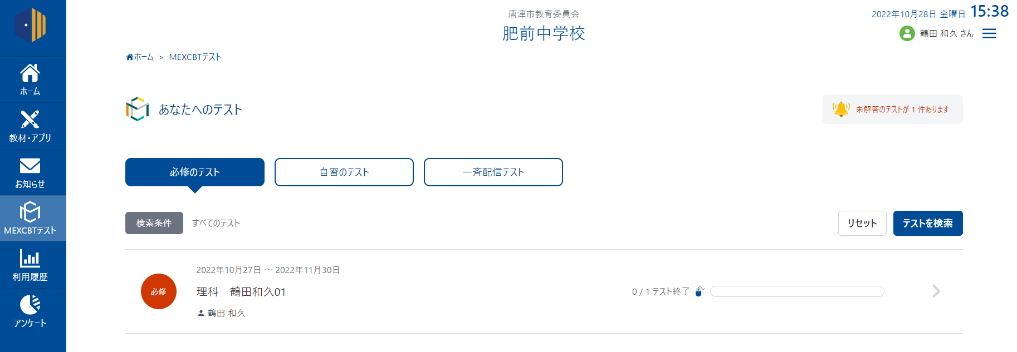
③ 生徒が確認すること
（2） MEXCBT（機能拡充版）児童生徒を開くことができる。
2
本校で作成したテストが表示されます
以上で、「生徒が確認すること」は終了です。

Slide 29
おわり

